Slide 1
Дорожка здоровья
Средняя группа №5 «Колокольчики»
Воспитатель: Волгина Д.С.

Slide 2
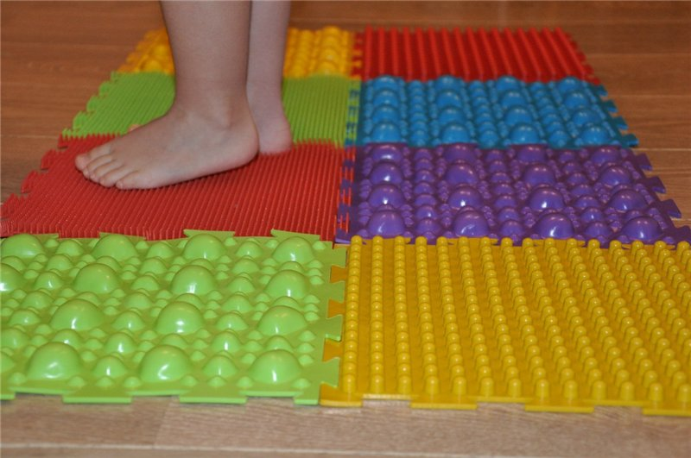
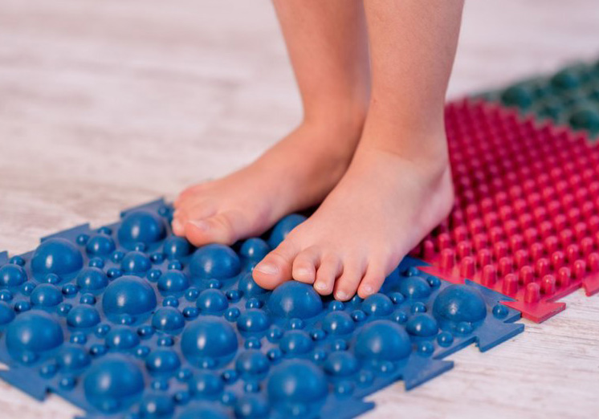
Ходьба по массажным дорожкам – это прекрасное средство тренировки мышц стопы. Ребенок ставит ножку по разному, поэтому по разному работают различные мышцы, а нервные окончания получают различные сигналы. И все это происходит в игре, благодаря чему ребенок испытывает положительные эмоции.

Slide 3
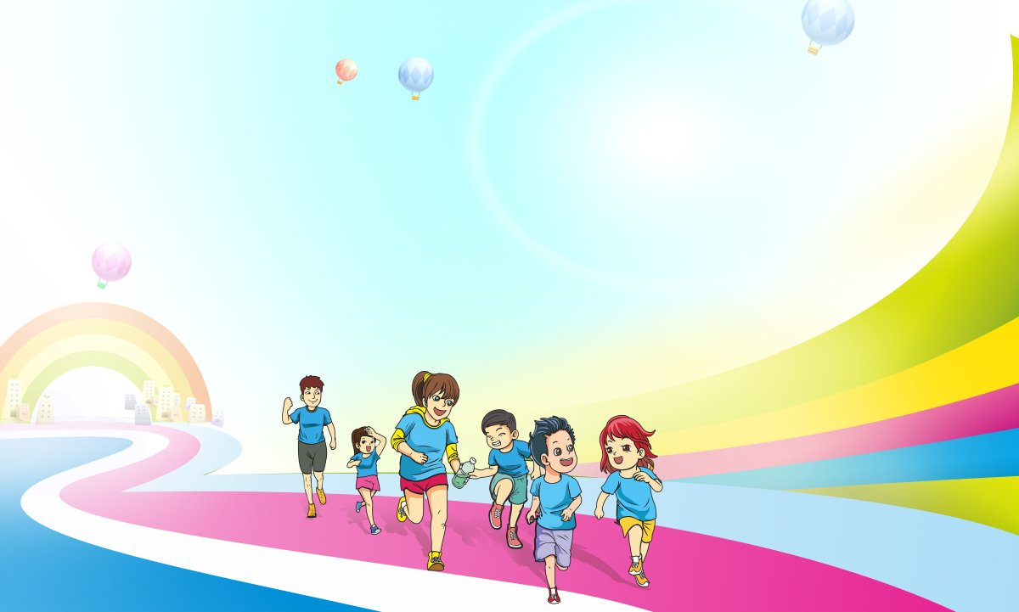
Универсальность дорожки
Обыкновенной ходьбой по различным поверхностям можно лечить любую часть тела, любой орган, любой сустав.
Доступность дорожки: не нужно никаких навыков и умений, один раз достаточно пройти, преодолев страх и легкий дискомфорт, а затем при повторной ходьбе уже получаешь удовольствие.
Простота применения: стопа всегда с тобой. Эффективность наступает через 2-3 недели ежедневного хождения по Дорожке здоровья в течении 3-4 минут в день.
Абсолютная безопасность: стимуляция точек соответствия органам приводит к предупреждению образования плоскостопия и излечению его.
Это лечебная система создана самой природой , а человек ее умело применяет.

Slide 4
Цель: профилактика плоскостопия.
Задачи: развивать координацию движений, равновесие, стимулировать работу внутренних органов.
Дорожка представляет собой 150 см в длину, 50 см в ширину. В ней 10 отсеков, которые наполнены разнообразными материалами.
Материалы: Деревяные палочки, шнурки, пуговицы, пенопласт, пластиковые крышки, пробки, губки, крупы, семечки, разная на ощупь ткань, камушки морские и ракушки, бусинки от больших до маленьких.

Slide 5
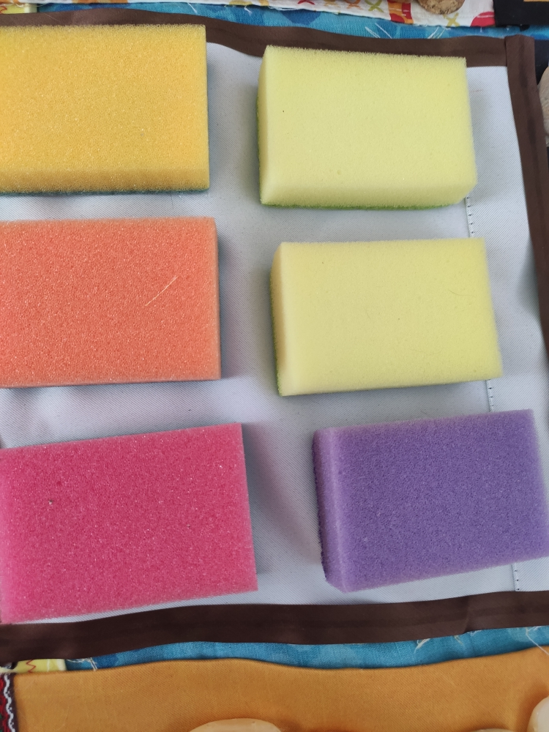
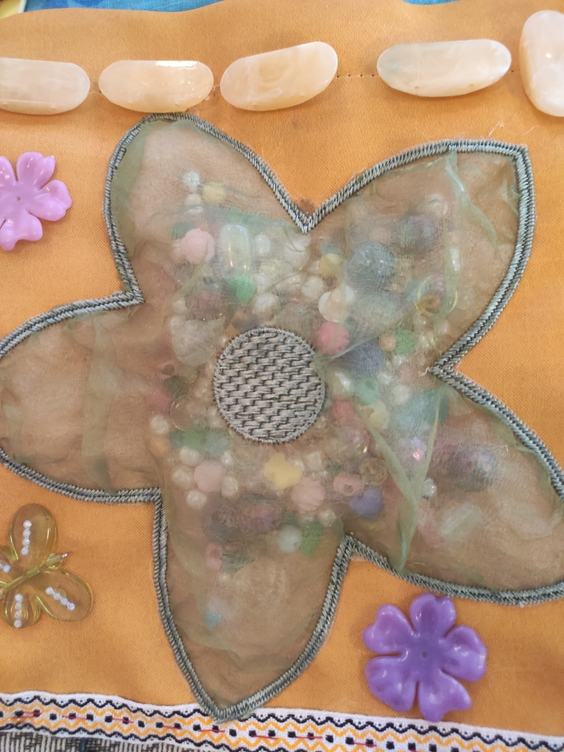
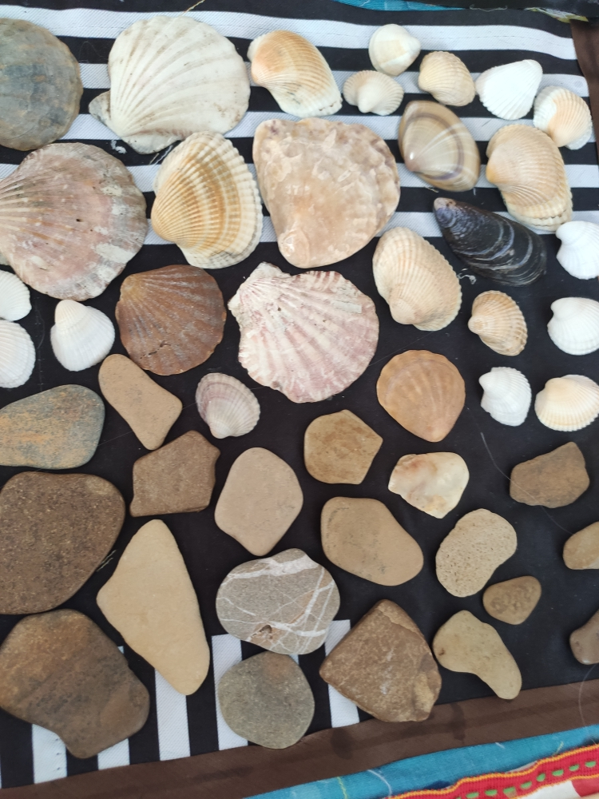
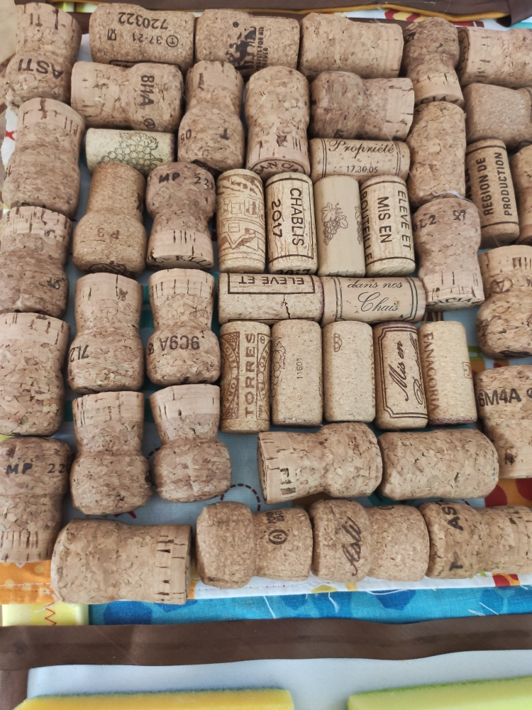
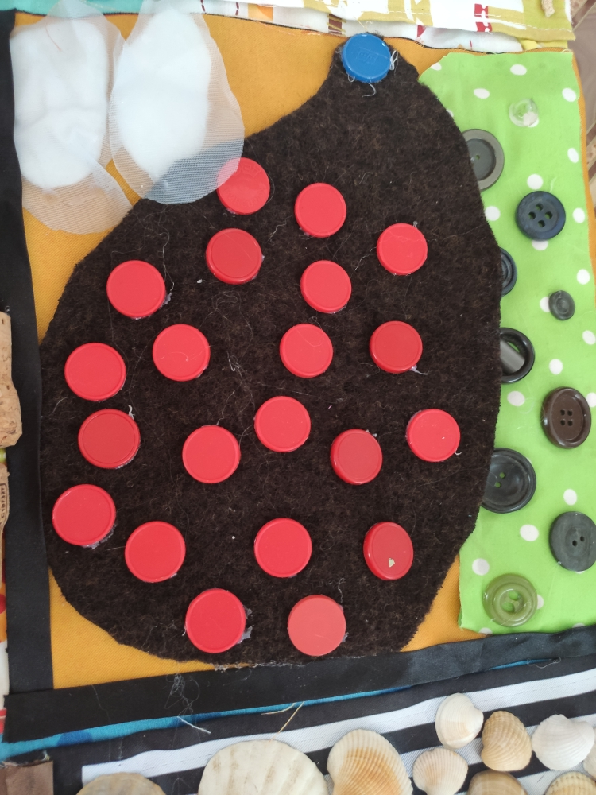
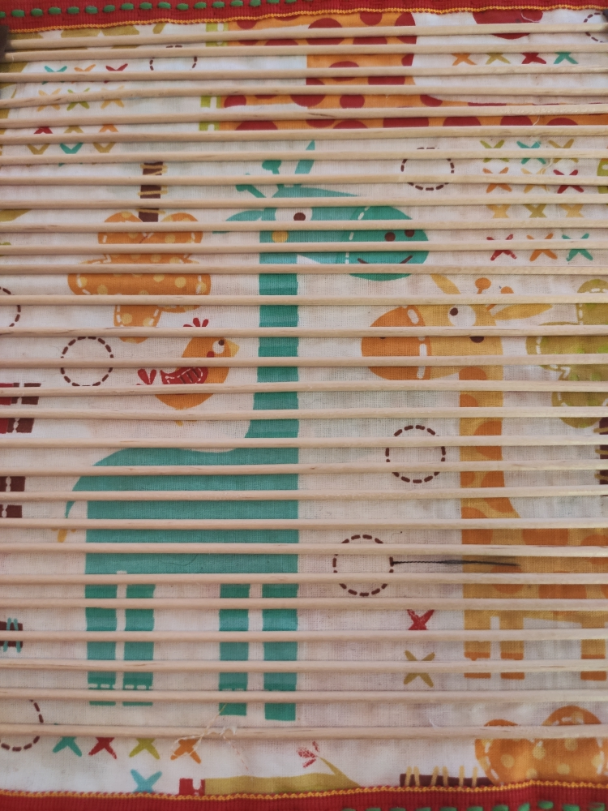
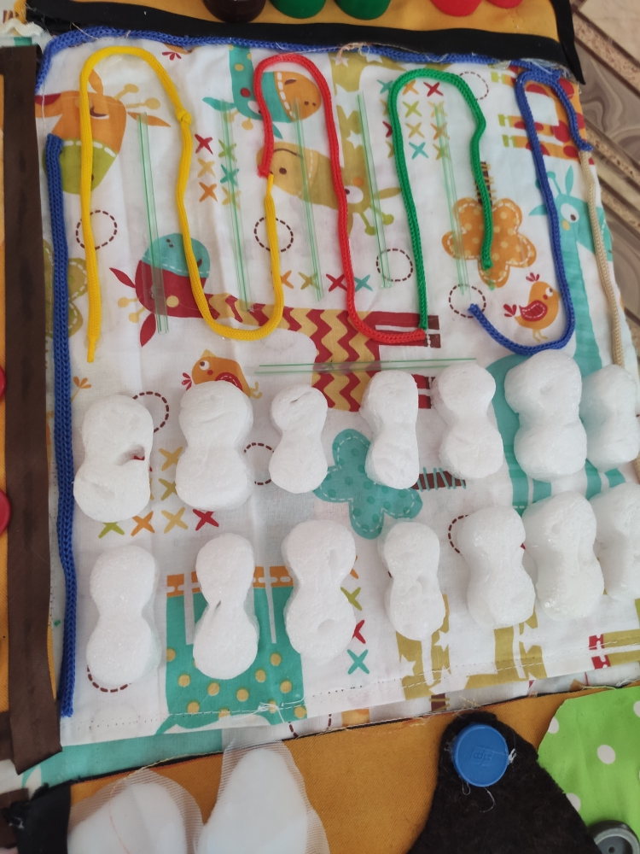
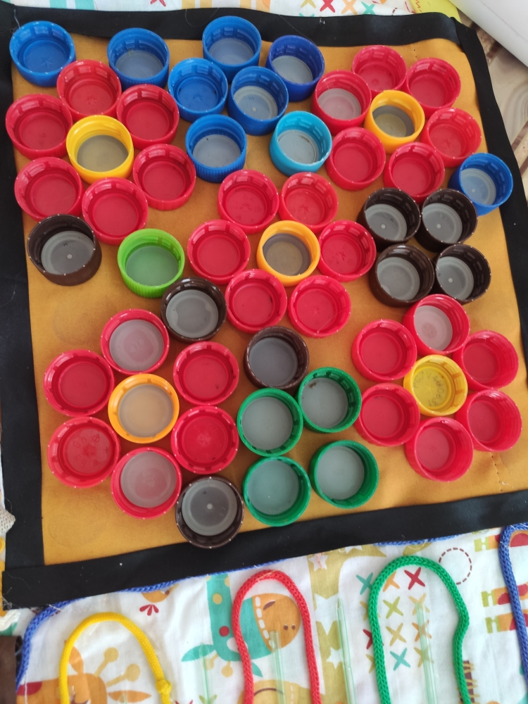
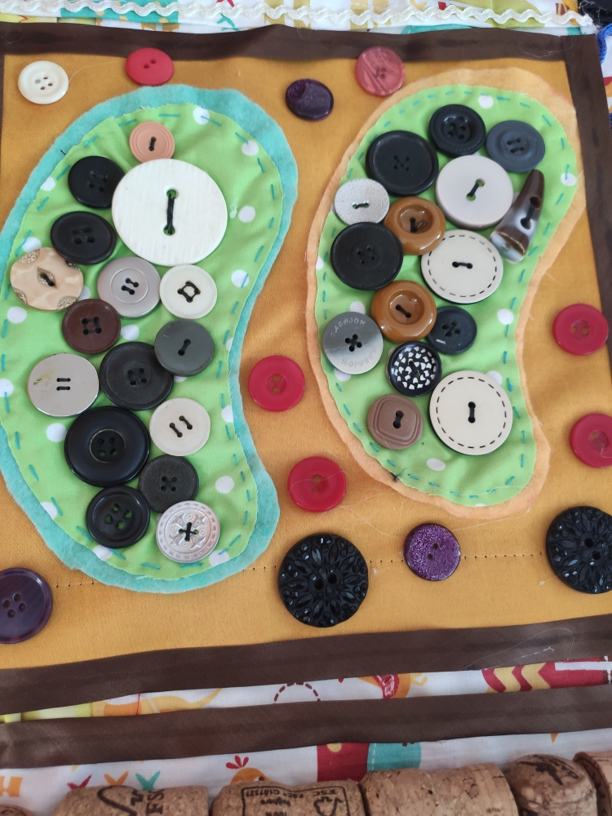
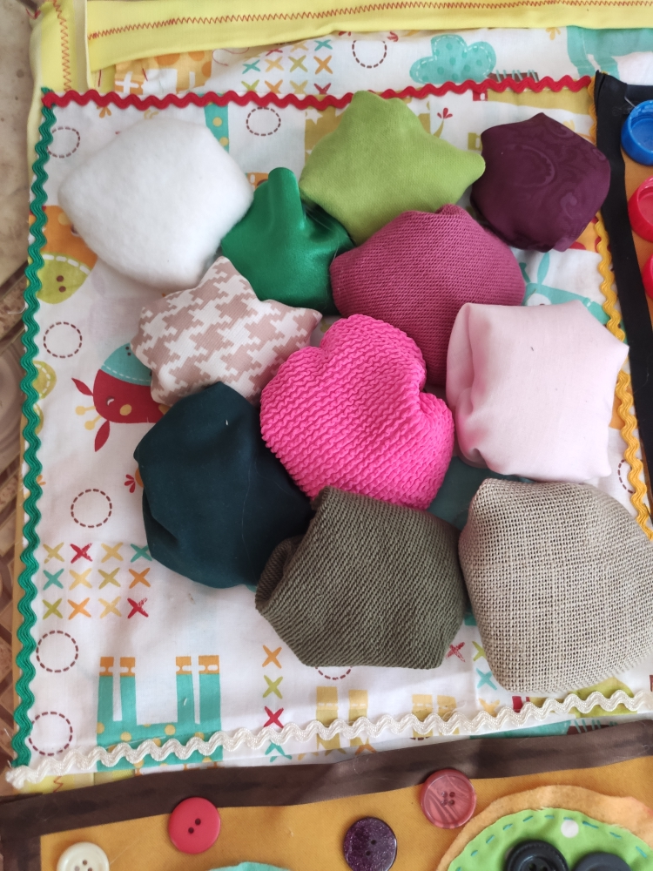
Этапы создания дорожки здоровья

Slide 6
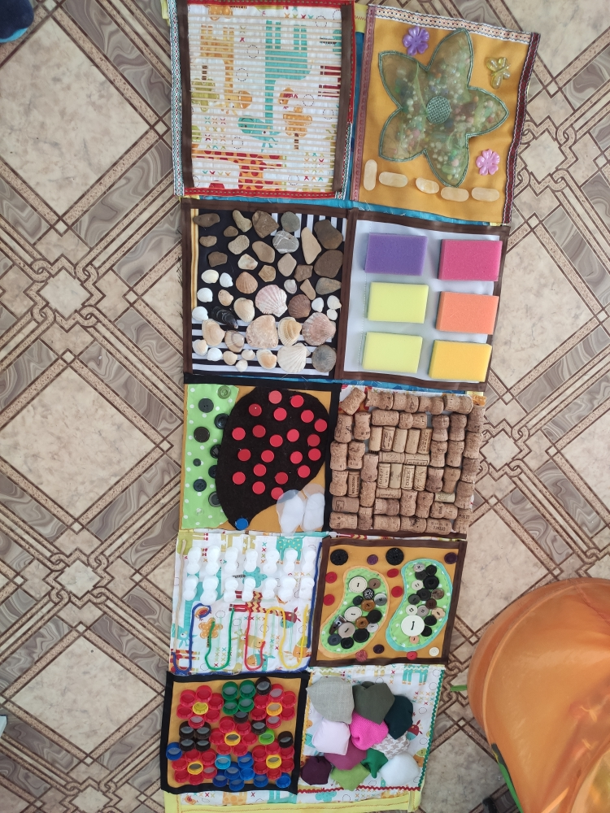
Дорожка здоровья

Slide 7
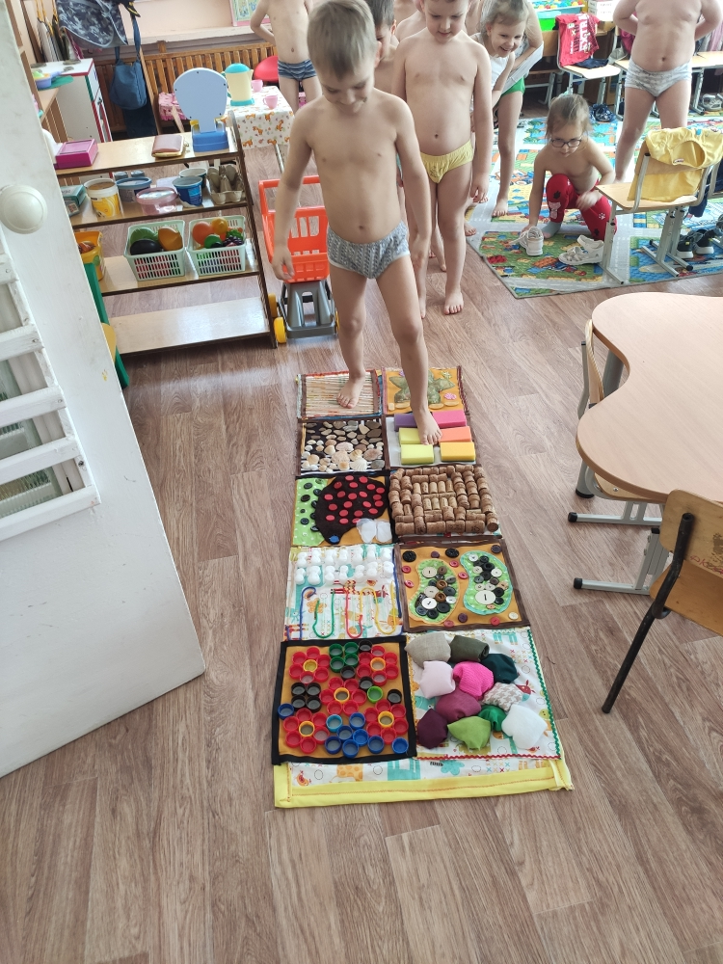
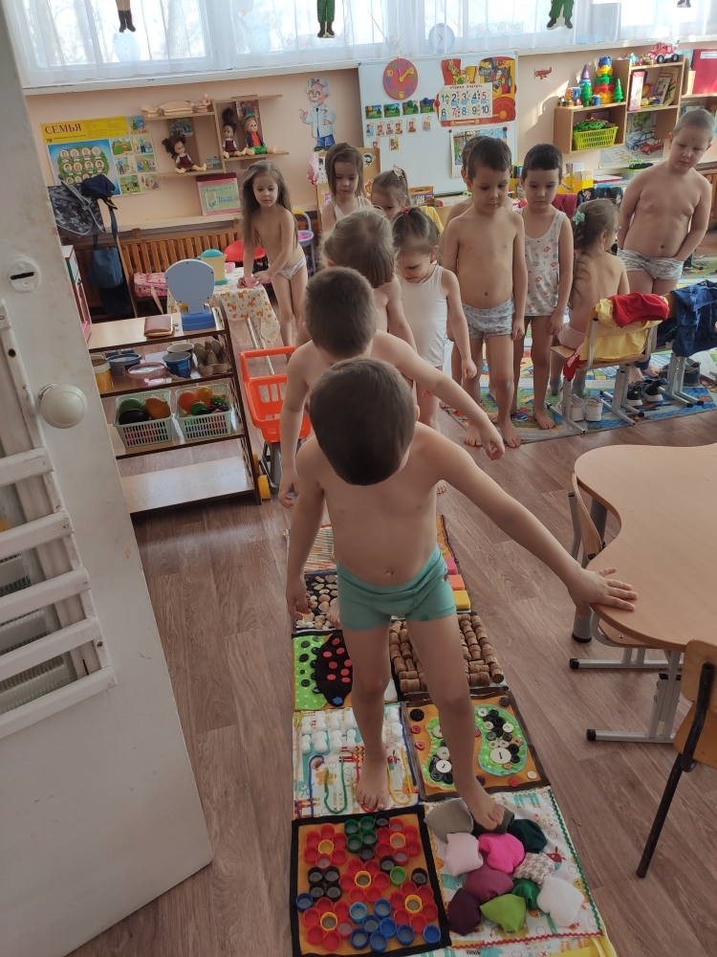
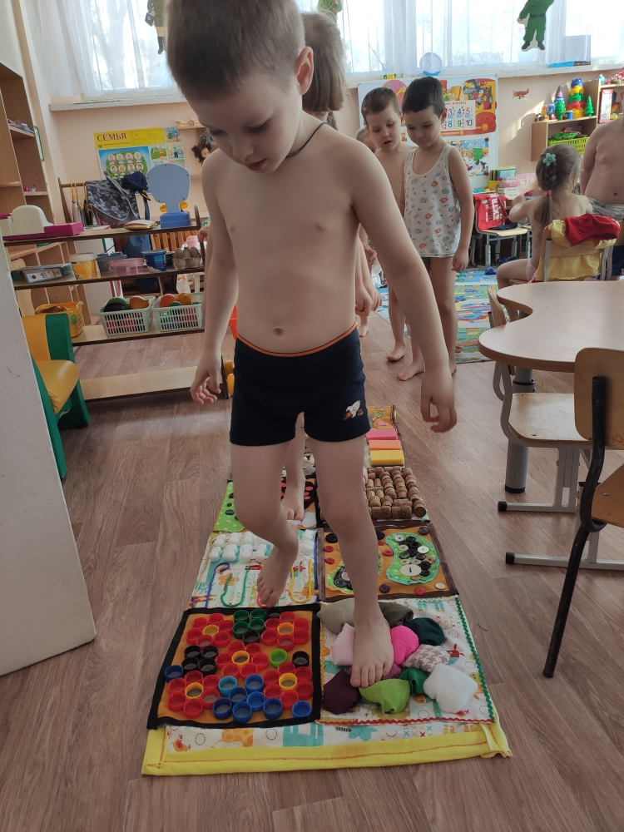
Применение на практике

Slide 8
Спасибо за внимание!

